Slide 1
Презентация по познавательному развитию тема: «Грибы России». Гимадеева Минзиля Мингалеевна. Воспитатель Г.Б.Д.О.У. №18 Курортного р-на. Санкт Петербург 2014г.

Slide 2
Грибы. Цели и задачи: 1.Познакомить детей с грибами, которые растут в лесах нашего региона. 2. Познакомить С особенностями некоторых грибов. 3.Воспитывать любовь и бережное отношение к природе. Целевая аудитория дети дошкольного возраста.
Загадки.

Slide 3
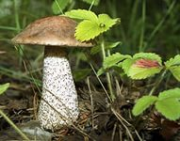
Он стоит среди травы в шляпе, но без головы, у него одна нога, но без сапога. (гриб).
Грибы –удивительный дар природы. Свежие белые грибы, например, полезнее моркови и капусты, а сушеные почти вдвое калорийнее яиц. Бульон из сушеных грибов питательнее мясного бульона. В грибах значительно больше белков , чем в овощах. Грибы содержат, почти столько минеральных веществ, как и фрукты, а значительное содержание фосфора приближает их к рыбе. В грибах обнаружены витамины А, В1, В2, D, РР и С.( ГРИБ)

Slide 4
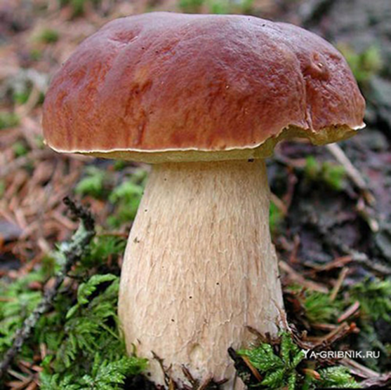
А ещё его называют гриб боровик, так как, они в основном растут в борах т.е. В хвойных лесах
Крепкий, плотный, очень статный. В шляпе бурой и нарядной.
Это гордость всех лесов! Настоящий царь грибов!
Белый гриб

Slide 5
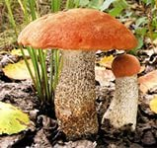
В красной шапочке расту среди корней осиновых, меня узнаешь за версту зовусь я… (подосиновик).
Этот гриб говорит, сам, где он растёт, под осинами или в осиновых рощах.

Slide 6
Нет грибов дружней, чем эти - знают взрослые и дети, на пеньках растут в лесу, как веснушки на носу.
(опята)

Slide 7
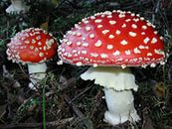
Знают даже малыши Красно-белые грибы Те, что с мухами не дружат. Не бери ты их на ужин Несъедобен этот гриб. Хоть красавец он на вид. Называют с давних пор, гриб тот красный... (мухомор).
Название этого гриба говорит, что он ядовит и опасен для человека .

Slide 8
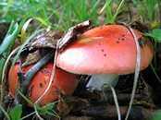
Вдоль лесных дорожек много белых ножек в шляпках разноцветных из дали приметных. Кто в серой, кто в зелёной, кто в розовой, кто в жёлтой шляпке. Ты их бери не мешкай это …
(сыроежки)
Название этих грибов подсказывает нам, что их можно употреблять в пищу в сыром виде.

Slide 9
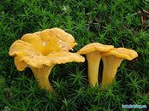
Что за желтые сестрички
Спрятались в траве густой?
Вижу я их всех отлично,
Заберу скорей домой.
Очень чистый, вкусный гриб -
Рад и повар, и грибник.
Эти желтые сестрички
Называются... (лисички).
лисичками их назвали за то, что они рыжие.

Slide 10
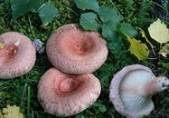
В платьях тонких на опушке Водят хоровод подружки. Платья – шёлк В полоску: красный, белый, розовый, атласный. В день осенний на опушке, Как красивы, вы ... ( волнушки).
Название этих грибов, говорят , о том что, на их шляпках есть тёмные волнистые линии.

Slide 11
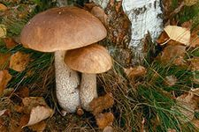
Подберёзовик Здесь сам гриб говорит - ищите меня под берёзами.
Не спорю - не белый,
Я, братцы, попроще.
Расту я обычно
В берёзовой роще.
(подберёзовик).

Slide 12
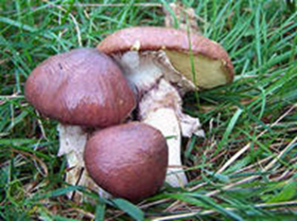
В лесу, на радость людям, средь молодых сосёнок, В блестящей тёмной шляпке растёт грибок...
(маслёнок)

Slide 13
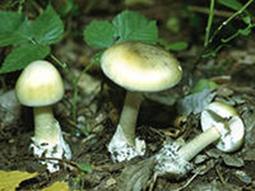
Скромный, тоненький и бледный... Этот гриб, представьте, вредный. Попадёт грибочек в суп – Вас в больницу увезут. Потому что ядовитый, И на всех вокруг сердитый. Мы оставим на полянке Эту вредную... (поганку).
Поганка, а этот гриб говорит, что он несъедобный, поганка в народе обозначает «плохой».

Slide 14
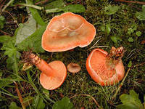
Он живет под елками, Скрытый их иголками. Много у него братишек. Рыжий гриб зовется... (рыжик)
гриб рыжик - нам подсказывает какого он цвета.

Slide 15
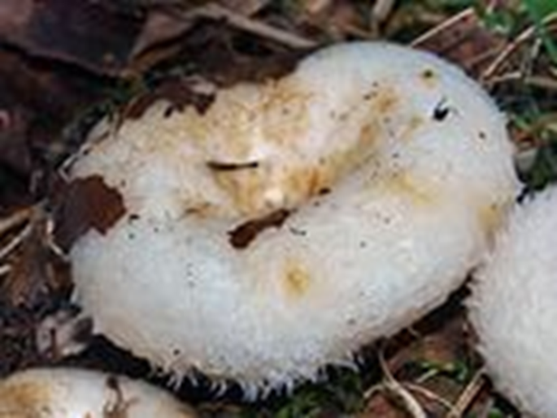
В шляпке беленькой на ножке Рос грибочек у дорожки. А теперь в корзинке пусть Полежит съедобный... ( груздь).
В НАРОДЕ ПРОЗВАЛИ ЭТИ ГРИБЫ ГРУЗДЯМИ,Т.К. ИХ ОЧЕНЬ ТРУДНО НАЙТИ И ИХ ШЛЯПКИ ПРЯЧУТСЯ ПОД СТАРЫМИ ЛИСТЬЯМИ И ТРАВОЙ Т.Е. ПОД ГРУЗОМ.

Slide 16
спасибо
за
Внимание!

